Slide 1

Vue.JS
인스턴스
2022 – 01 – 10 | 김성곤

Slide 2


목 차
Ⅰ
인스턴스
1

Slide 3
Ⅰ
인스턴스

Slide 4
인스턴스
인스턴스
New Vue({}}를 통해 생성된 객체들을 Vue 인스턴스라고 부름.
Vue 라이브러리를 로딩 후 접근 가능한 Vue 객체에서 화면에 사용할 옵션(데이터, 속성, 메서드 등)을 포함하여 화면의 단위를 생성.

Slide 5
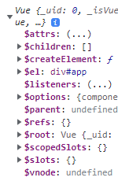
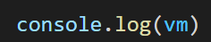
인스턴스

Slide 6
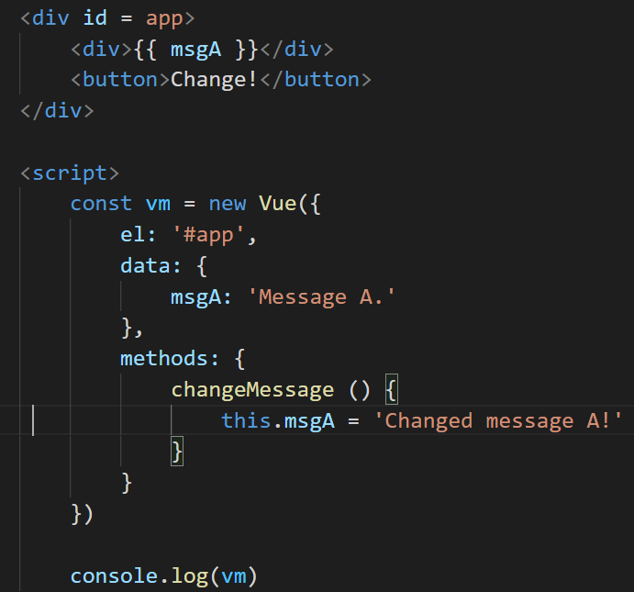
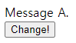
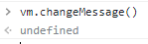
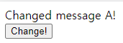
인스턴스

Slide 7
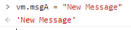
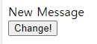
인스턴스

Slide 8
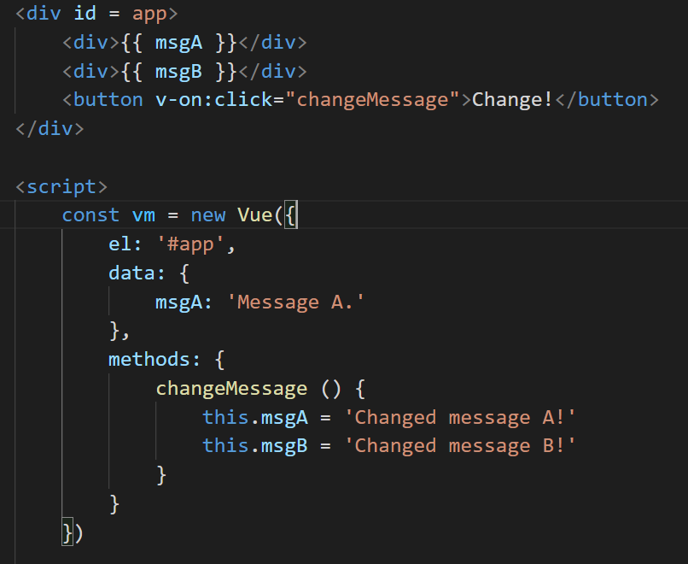
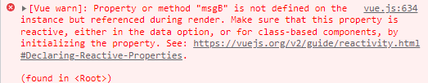
인스턴스

Slide 9
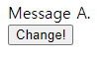
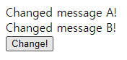
인스턴스

Slide 10
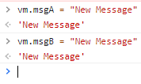
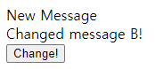
인스턴스

Slide 11

Q&A

